Slide 1
Proyecto final programación
Pedro Ángel Serrano Rodrigues

Slide 2

MYMUSICK PROJECT

Slide 3
¿Qué es MyMusick Project?

Slide 4
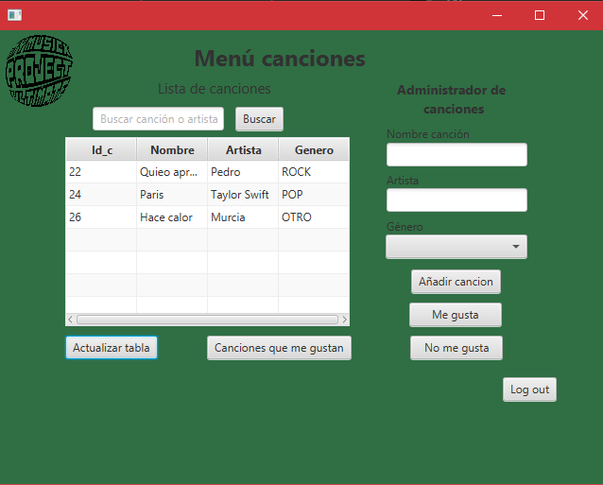
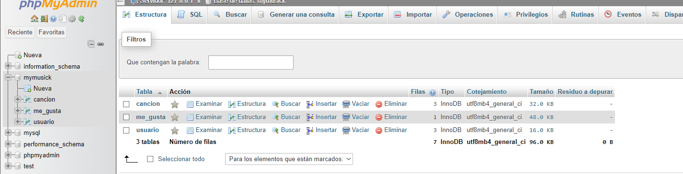
Explicación
MyMusick Project es la marca de mi proyecto final de programación el cual simula ser una aplicación que se encarga de guardar canciones que los usuarios meten en una base de datos phpMyAdmin

Slide 5
Funciones que cumple la aplicación
Sistema de registro y login
Añadir canciones
Agregar y quitar canciones de la lista de me gusta
Buscar canciones
Sistema de registro y login
Pantalla de administrador
Editar y eliminar canciones
Editar y eliminar usuarios
.

Slide 6
Aspectos a destacar y posibles mejoras

Slide 7
Aspectos a destacar
Lo más destacable de mi aplicación diría que es lo intuitiva que es y la sencillez de la misma simplificando las pantallas haciendo que los usuarios no tengan que estar pasando de pantalla en pantalla, además de esto también destaco el control de errores, creo que no se me escapa ninguno y está todo controlado
Mejoras en el futuro
En un futuro me gustaría hacer que los usuarios puedan añadir la duración de las canciones así como poder subir como archivo multimedia alguna foto

Slide 8


DEMO

